Slide 1


ỦY BAN NHÂN DÂN PHƯỜNG LONG BIÊN
TRƯỜNG MẦM NON HOA ANH ĐÀO
GIÁO ÁN
LĨNH VỰC PHÁT TRIỂN NHẬN THỨC
Đề tài: NB chữ số7, số lượng và số thứ tự trong phạm vi 7
Lứa tuổi: 5-6 tuổi

Slide 2


Giáo án: Lĩnh vực PTNT
Đề tài : Dạy trẻ nhận biết số 7 , số lượng và số thứ tự trong phạm vi 7
Lứa tuổi : 5 - 6 tuổi

Slide 3

1. Kiến thức -Trẻ nhận biết chữ số 7, số lượng và số thứ tự trong phạm vi 7 2. Kỹ năng: - Trẻ có kĩ năng đếm từ trái qua phải hoặc các hướng khác nhau - Xác định được vị trí của 1 đối tượng trong dãy - Biết chơi trò chơi đúng cách 3. Thái độ: - Biết giữ gìn đồ dùng cá nhân Tích cực tham gia hoạt động, có tinh thần kỉ luật.

Slide 4

*Đồ dùng của cô
- Đồ dùng có số lượng 7
- 6 bướm vàng, 1 bướm xanh
- Thẻ số 1-7
- Nhạc bài hát trong chủ đề
* Đồ dùng của trẻ:
- Lô tô bướm vàng, bướm xanh, thẻ số từ 1-7
- Tranh đồ dùng có số lượng khác nhau, lô tô nhóm đồ vật có SL 7

Slide 5

Ôn nhận biết số lượng trong phạm vi 6

Slide 6








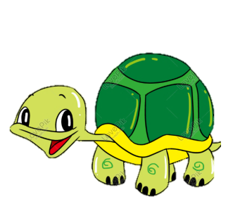

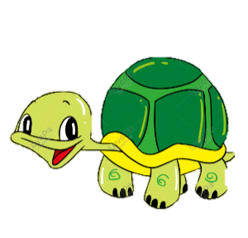
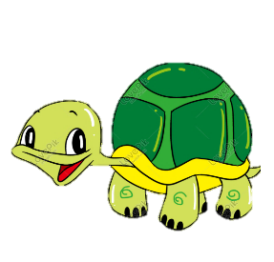


6
2
4
5
3

Slide 7

Nhận biết số 7, số lượng và số thứ tự trong phạm vi 7

Slide 8





7

Slide 9
7
7
Nêu cấu tạo của chữ số 7

Slide 10
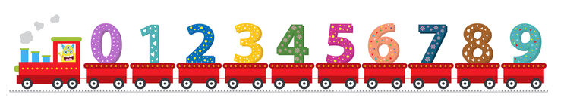
Dạy trẻ đếm thứ tự

Slide 11










Slide 12

Củng cố
Tìm đồ vật xung quanh lớp có nhóm số lượng là 7

Slide 13

Trò chơi

Slide 14

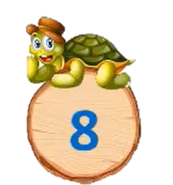
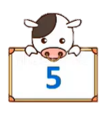


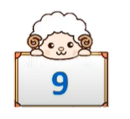
Câu hỏi 1:Con vật nào đang cầm hình có chữ số 7
3
7
4
5
4
3
2
1
0
5
4
3
2
1
0
6
5

Slide 15

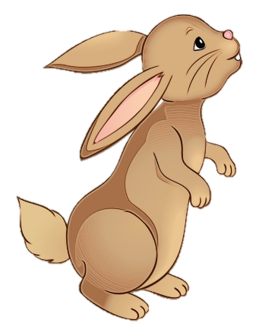
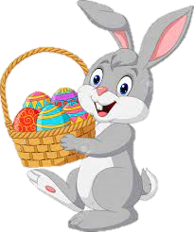
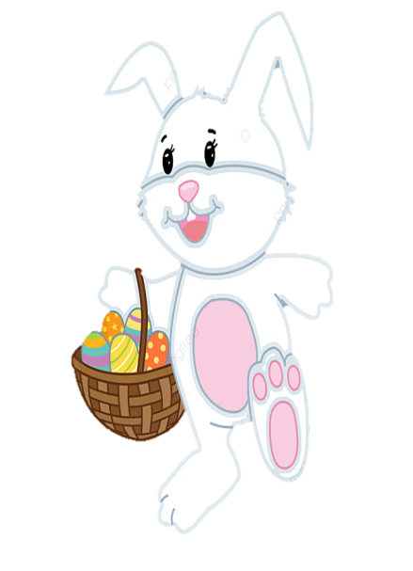



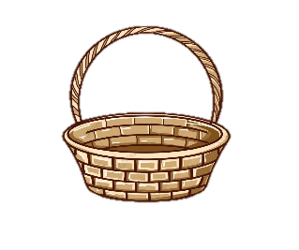

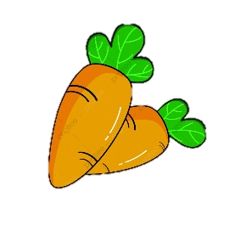

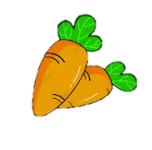

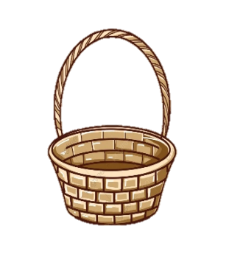


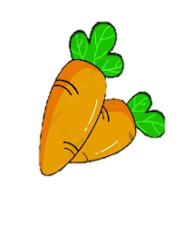


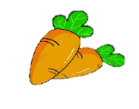

Câu hỏi 2: Có bao nhiêu bạn thỏ đang đi thu hoạch cà rốt. Các con hãy đếm số bạn thỏ và đặt thẻ số tương ứng nhé.
7
2
3
1
5
5
0
0
4
3
4
1
2

Slide 16



Câu hỏi 3: Có tất cả bao nhiêu con vịt đang bơi, vịt mẹ đang bơi ở vị trí thứ mấy
5
4
3
2
1
0
5
4
3
2
1
0
7
2
3
1
5
6
7
4

Slide 17

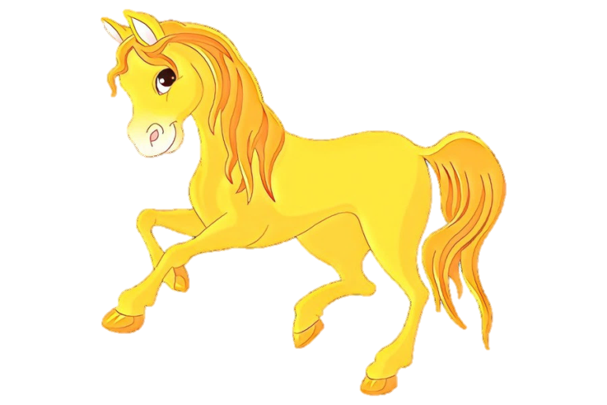
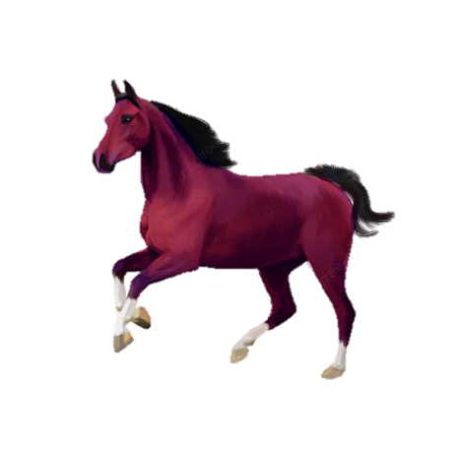
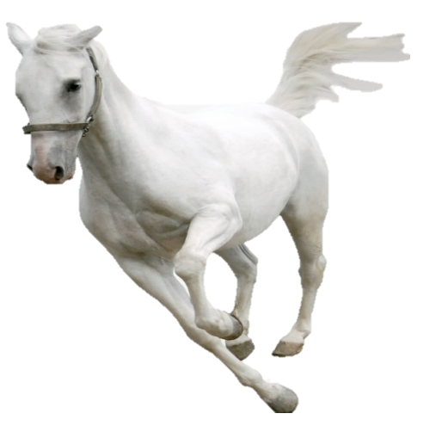
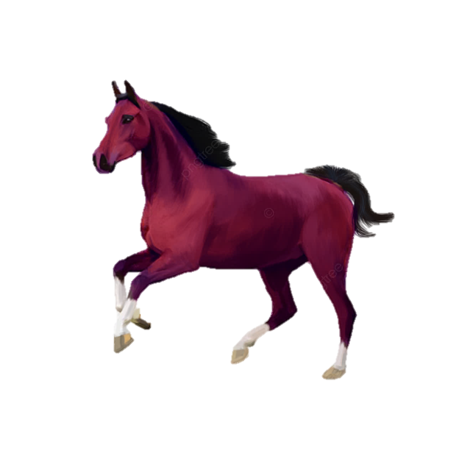
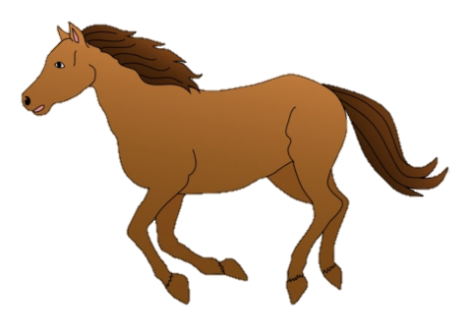
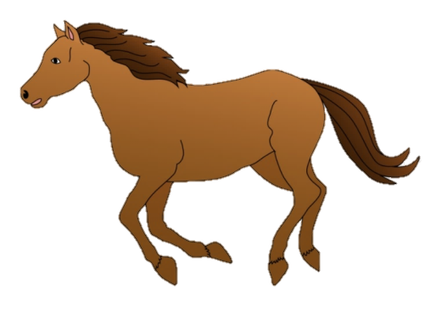
Câu hỏi 4: Có tất cả bao nhiêu con ngựa đang sắp về đích,
con ngựa trắng đang chạy về đứng ở vị trí thứ mấy
5
4
3
2
1
0
5
4
3
2
1
0
7
2

Slide 18

Xin chân thành cảm ơn !
Chúc các con chăm ngoan học giỏi

